Slide 1
Day 10
Setsuna
2019.8.22

Slide 2
G
给一个串，选定至少一个 a，使得每个相邻的被选定的 a 之间至少有一个 b。
非 a 和非 b 字母对答案是不影响的，我们不妨无视他们。
如果这位是 b ，说明这位前的所有合法方案都可以接一个 a ，那么我们令 tmp=ans 来可扩展的合法方案。
如果这位是 a ，我们可以给 tmp 加一个 a ，也可以不选前面任何一个合法方案，那么可以更新答案 ans+=tmp+1

Slide 3
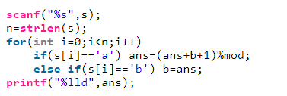
G

Slide 4
H
求长度为 m 的且不包含给定的 n 个串的方案数。
我们来观察一下 AC自动机 的一些性质。

Slide 5
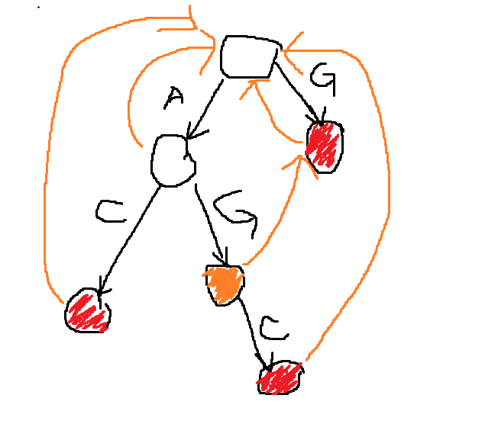
H
当给定的串分别为
AC
AGC
G
时，它们的trie图如右。
红色的节点表示单词结尾。
橙色的节点表示由fail边转移
而来的单词的结尾。
显然，如果某个串在自动机上能走橙色或红色节点，那么它一定包含至少一个我们给定的串。
如果无论如何走都走不到，那这个串就是合法的。

Slide 6
H
红色节点在插入串的时候可以得到。
如何得到橙色节点？
如果 fail[k] 是橙色或者红色的，那么 k 一定是橙色或者红色的。
因为 fail[k] 表示的串一定是 k 表示的串的一个后缀。
所以我们只需要在建 fail 边的时候顺便传递一下 fail 的标记即可。

Slide 7
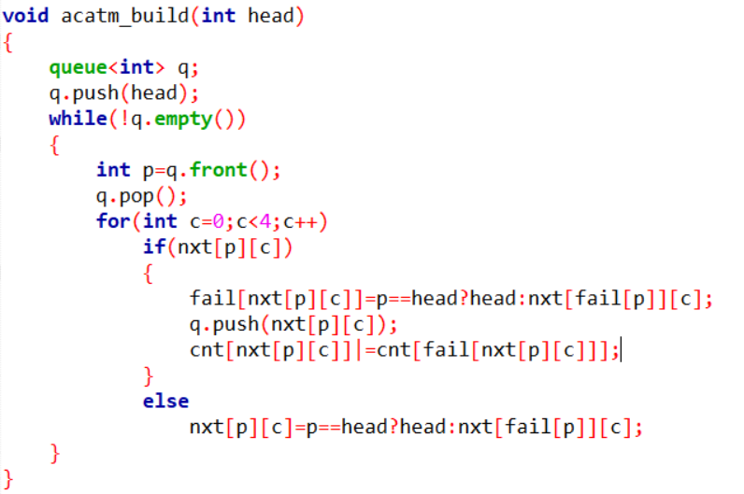
H
与普通建自动机的基本一样
通过fail边传递结尾标记

Slide 8
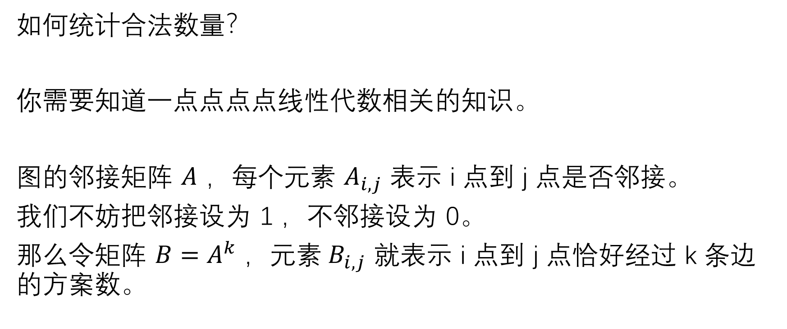
H
如何统计合法数量？
你需要知道一点点点点线性代数相关的知识。
图的邻接矩阵 $A$ ，每个元素 $A_{i,j}$ 表示 i 点到 j 点是否邻接。
我们不妨把邻接设为 1 ，不邻接设为 0。
那么令矩阵 $B=A^{k}$ ，元素$B_{i,j}$ 就表示 i 点到 j 点恰好经过 k 条边的方案数。

Slide 9
H
一切都变得简单起来了。
我们只需要对建完 AC自动机 的 trie 图的邻接矩阵搞出来。
然后把其中通往红色或橙色节点的边扣掉。
跑一次矩阵快速幂，矩阵第一行的和就表示从空串出发，长度为 m 且不经过任何橙色或红色节点的串的方案数。

Slide 10
H
其实我们还可以做到求长度为 k 且至少包含一个给定串的方案数、长度不大于 k 且至少包含一个给定串的方案数、长度不大于 k 且不包含给定串的方案数 ……
留给大家思考。
大家也可以尝试完成四倍经验：
POJ2778 （原题）
HDU2243
POJ1625

